Slide 1
6.2半导体中载流子的连续性方程
大连理工大学微电子学院
张贺秋
Notes:
上一节介绍了半导体中载流子的电流密度方程。半导体中的电流密度包括电场引起的漂移电流和载流子的浓度不均匀引起的扩散电流。半导体中的电场，包括外界施加的电场和半导体内部电荷不均匀引起的内建电场的叠加。电子在输运过程中，如果有非平衡载流子的产生，则载流子密度增加，有了非平衡载流子则非平衡载流子会发生复合，使载流子减少。可见在半导体的某个小体积元中，载流子数量是不断随着时间而变化的，连续性方程即是描述半导体中载流子密度随时间变化的方程，也就是载流子的运动方程。

Slide 2
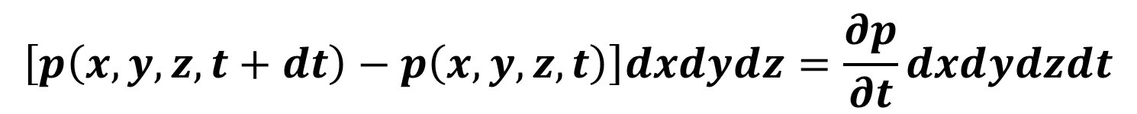



6.2 连续性方程
$$dy$$
$$\text{在}\text{t}\text{时刻}，\text{空穴密度}：p\left(x,y,z,t\right)$$
$$dz$$
$$\text{在}\text{t}\text{+}dt\text{时刻}，\text{空穴密度}p\left(x,y,z,t+dt\right)$$
$$dx$$
$$\left[p\left(x,y,z,t+dt\right)−p\left(x,y,z,t\right)\right]dxdydz=\frac{∂p}{∂t}dxdydzdt$$
大连理工大学 张贺秋
Notes:
在建立连续性方程时，必须考虑载流子的产生﹑复合﹑扩散和漂移过程。
现在考察半导体中一个处在x，y，z空间位置的小体积元》，小体积元在x，y，z 方向的长分别为dx》dy》dz》，在t时刻的空穴密度用》p(x,y,z,t)表示，在t+dt时刻的空穴密度用p(x,y,z,t+dt)表示。则在dt时间内，小体积元内的空穴数目变化为t+dt时刻的小体积元中空穴的数量减去t时刻小体积元中空穴的数量》，即是空穴密度对时间的偏微分乘以小体积元体积乘以时间间隔dt来表示》。这样，一个半导体中小体积元中空穴数量变化的物理模型，最后用数学语言来描述。在进行研究工作中将物理模型用抽象的数学模型进行描述，从而进行数学分析，从定性或定量地角度来刻画实际问题，并为解决现实问题提供精确地数据或可靠地指导。

Slide 3









6.2 连续性方程
扩散与漂移过程
$$dy$$
dt 时间内流入体积元空穴数：
$$S_{p}\left(x,t\right)$$
$$S_{p}\left(x+dx,t\right)$$
$$S_{p}\left(x,t\right)dydzdt$$
$$dz$$
dt 时间内流出体积元空穴数：
$$x$$
$$dx$$
$$x+dx$$
$$S_{p}\left(x+dx,t\right)dydzdt$$
$S_{p}\left(x,t\right)dydzdt$-$S_{p}\left(x+dx,t\right)dydzdt=−\frac{∂S_{p}}{∂x}dxdydzdt$
大连理工大学 张贺秋
Notes:
半导体小体积元中空穴数量的变化由空穴的扩散、漂移、产生和复合这四个过程引起。先来考虑小体积元内空穴由扩散和漂移过程引起的数量变化》。
为了分析简单，假设只在x方向上存在扩散和漂移，并且流密度的方向为正x方向，则空穴从小体积元的x面流入》，t时刻x位置空穴流密度用Sp（x，t）表示》，空穴从x+dx面流出，t时刻x+dx位置流密度用sp（x+dx，t）表示》，则在dt时间内流入小体积元的空穴数量》为》x位置空穴流密度乘以小体积元x面的面积dydz，乘以时间间隔dt。而》dt时间内流出小体积元的空穴数量》为x+dx位置空穴流密度乘以小体积元x+dx面的面积dydz，乘以时间间隔dt。
那么由扩散和漂移过程引起的dt时间内小体积元中空穴数量的增量》为流入空穴量减去流出空穴量，即》负的流密度对位置x的偏微分乘以小体积元的体积dxdydz乘以时间间隔dt》。这是扩散和漂移引起的小体积元中空穴数量的增量。

Slide 4





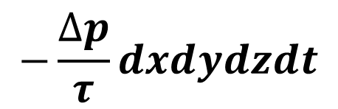

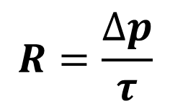
6.2 连续性方程
产生和复合过程
$$dy$$
$$S_{p}\left(x,t\right)$$
$$S_{p}\left(x+dx,t\right)$$
$$dz$$
$$dx$$
dt时间小体积元由外界作用引起的电子-空穴对增加数：
$$Gdxdydzdt$$
只存在体内复合的简单情况下，如非平衡载流子数目不是太大:
$$R=\frac{∆p}{τ}$$
$$−\frac{∆p}{τ}dxdydzdt$$
大连理工大学 张贺秋
Notes:
接下来，再来分析产生和复合引起的半导体中小体积元中空穴数量的增加情况。》dt时间间隔内小体积元有外界作用引起的电子-空穴对的增加数为》空穴的产生率乘以小体积元的体积乘以时间间隔dt，》这是载流子产生引起的空穴增量，如果》是只存在体内复合的简单情况，并且满足小注入条件。小注入条件就是产生的非平衡少子远小于半导体中热平衡多子数量，在只考虑体内复合是。复合率》为非平衡空穴密度除以空穴的寿命，》dt时间间隔内小体积元中空穴的增量为负的空穴复合率乘以小体积元体积dxdydz乘以时间间隔dt，这》是由于复合引起的空穴的增量。

Slide 5

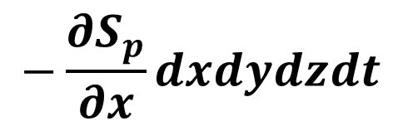
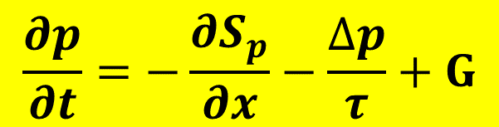
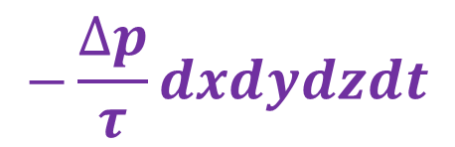

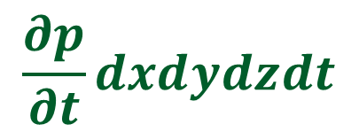

6.2 连续性方程
在dt 时间内，体积元内的空穴数目变化为：
$$\frac{∂p}{∂t}dxdydzdt$$
$$−\frac{∂S_{p}}{∂x}dxdydzdt$$
$$−\frac{∆p}{τ}dxdydzdt$$
$$+$$
$$Gdxdydzdt$$
$$+$$
单位 时间内单位体积元内的空穴数改变量为：
$$\frac{∂p}{∂t}=−\frac{∂S_{p}}{∂x}−\frac{∆p}{τ}+G$$
大连理工大学 张贺秋
Notes:
由上述分析就可以知道dt》时间间隔内，小体积元中空穴的数目变化》，包括扩散和漂移流密度引起的空穴的增量》，非平衡载流子产生引起的空穴增量》非平衡载流子复合引起的空穴的增量》，这三项的和》等于》dt时间间隔内，小体积元内的空穴数目变化。》可知单位时间单位体积内的空穴数量的变化为》，$\frac{∂p}{∂t}=−\frac{∂S_{p}}{∂x}−\frac{∆p}{τ}+G$，这就是空穴的连续性方程。但是要想通过这个方程研究空穴的变化情况，需要具体考虑扩散和漂移过程。

Slide 6
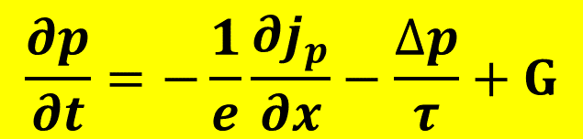
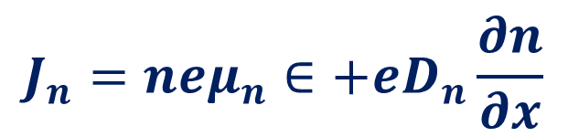
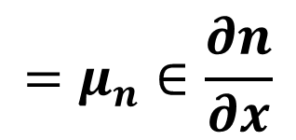
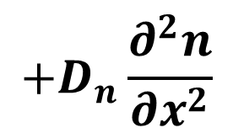

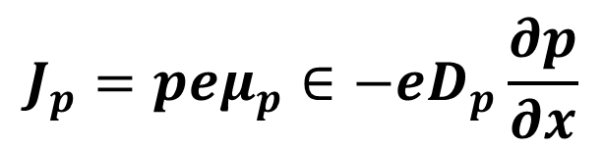
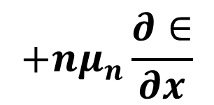
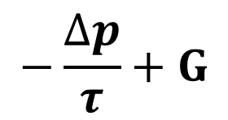
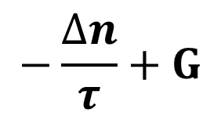
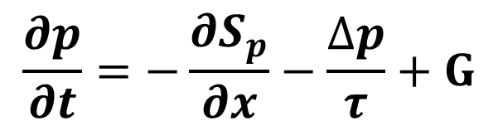
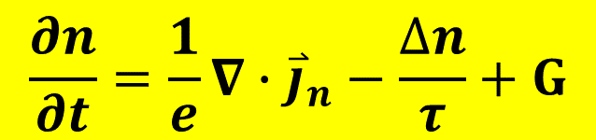
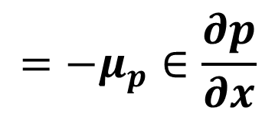
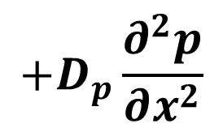
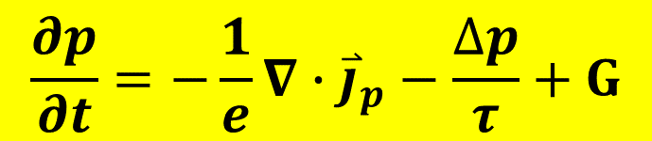
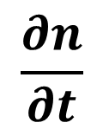
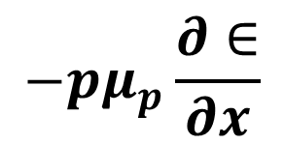
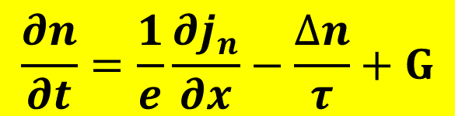
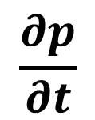
6.2 连续性方程
$$\frac{∂p}{∂t}=−\frac{∂S_{p}}{∂x}−\frac{∆p}{τ}+G$$
$$\frac{∂n}{∂t}=\frac{1}{e}\frac{∂j_{n}}{∂x}−\frac{∆n}{τ}+G$$
$$\frac{∂p}{∂t}=−\frac{1}{e}\frac{∂j_{p}}{∂x}−\frac{∆p}{τ}+G$$
$$j_{p}=eS_{p}$$
三维情况：
$$\frac{∂p}{∂t}=−\frac{1}{e}∇∙{\overset{⃑}{j}}_{p}−\frac{∆p}{τ}+G$$
$$\frac{∂n}{∂t}=\frac{1}{e}∇∙{\overset{⃑}{j}}_{n}−\frac{∆n}{τ}+G$$
$$J_{p}=peμ_{p}∈−{eD}_{p}\frac{∂p}{∂x}$$
$$J_{n}=neμ_{n}∈+eD_{n}\frac{∂n}{∂x}$$
$$\frac{∂p}{∂t}$$
$$=−μ_{p}∈\frac{∂p}{∂x}$$
$$−pμ_{p}\frac{∂∈}{∂x}$$
$$+D_{p}\frac{∂^{2}p}{∂x^{2}}$$
$$−\frac{∆p}{τ}+G$$
$$\frac{∂n}{∂t}$$
$$=μ_{n}∈\frac{∂n}{∂x}$$
$$+nμ_{n}\frac{∂∈}{∂x}$$
$$+D_{n}\frac{∂^{2}n}{∂x^{2}}$$
$$−\frac{∆n}{τ}+G$$
大连理工大学 张贺秋
Notes:
在实际情况下，可以通过测量得到半导体中的电流，而电流密度反应的就是载流子的流密度情况，空穴的电流密度》等于单个空穴电荷量乘以空穴的流密度。用空穴电流密度代替空穴的流密度，则空穴的连续性方程变为》。同理可以获得半导体中电子的连续性方程》。推广》到三维情况，得到空穴连续性方程》，电子连续性方程》，注意，公式中一维时是电流对x求偏导，而三维时是求的电流的散度。从数学知识知道，散度代表单位体积内流出的量。注意公式中的的符号，公式中等号的左侧为载流子密度对时间的偏导数表示载流子的增量，公式中右侧，第一项中载流子电流的散度表示载流子流出的量，也就是载流子数量的减少，此项加上负号，载流子的增加，对于空穴，此项前为负，而对于电子，电子的电荷量为负，两个负号相消，此项前面是正号，右侧第二项是载流子的复合项，复合表示载流子的减少，加上负号表示载流子的增量，右侧第三项时载流子的产生项，表示载流子的增加，符号为正号。
接着再具体的将空穴电流密度》，和电子电流密度》代入空穴连续性方程和电子连续性方程。此处为了简便，还是考虑一维情况。电流的漂移电流项》代入到连续性方程中》，由于载流子密度和电场都是位置的函数，在对x求偏导时，分解为两项。则空穴随时间变化量，包括》空穴在漂移过程中由于空穴密度不均匀引起的空穴积累，》在不均匀的电场中因漂移速度随位置变化引起的空穴积累，》空穴扩散流密度不均匀引起的空穴积累，》非平衡载流子复合引起空穴减少和非平衡载流子产生引起空穴的增加。电子随时间的变化量》与空穴是类似的》 》 》 》。这个两个方程就是完全展开的空穴和电子的连续性方程。需要注意的就是对于空穴和电子，前两项的符号由于电子和空穴的电荷符号不同引起的符号的不同。

Slide 7


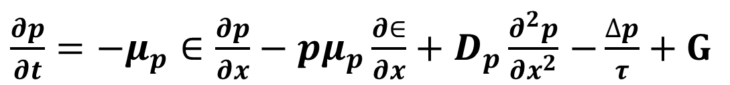
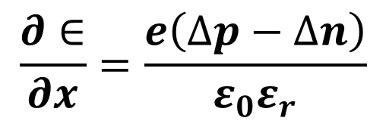
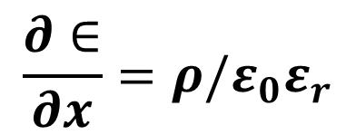
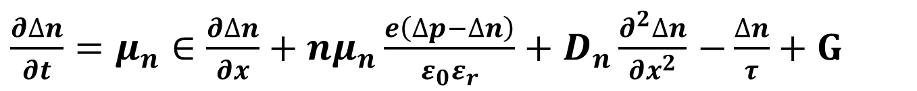

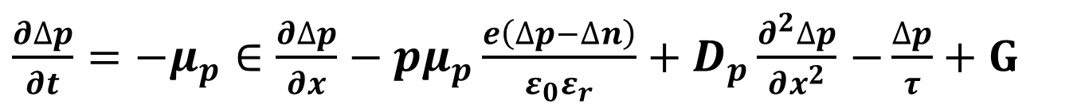
6.2 少数载流子的连续性方程
$$\frac{∂∈}{∂x}=ρ/ε_{0}ε_{r}$$
$$∇∙\overset{⃑}{D}=ρ$$
$$∇∙\overset{⃑}{∈}=ρ/ε_{0}ε_{r}$$
$$\frac{∂∈}{∂x}=\frac{e\left(∆p−∆n\right)}{ε_{0}ε_{r}}$$
在杂质均匀分布的半导体中：
$$ρ=e\left[p_{0}+∆p−(n_{0}+∆n)+{(N}_{d}−n_{d})−(N_{a}−p_{a})\right]$$
$\frac{∂p}{∂t}=−μ_{p}∈\frac{∂p}{∂x}−pμ_{p}\frac{∂∈}{∂x}+D_{p}\frac{∂^{2}p}{∂x^{2}}$ $−\frac{∆p}{τ}+G$
$$p=p_{0}+∆p$$
$\frac{∂∆p}{∂t}=−μ_{p}∈\frac{∂∆p}{∂x}−pμ_{p}\frac{e\left(∆p−∆n\right)}{ε_{0}ε_{r}}+D_{p}\frac{∂^{2}∆p}{∂x^{2}}$ $−\frac{∆p}{τ}+G$
$\frac{∂∆n}{∂t}=μ_{n}∈\frac{∂∆n}{∂x}+nμ_{n}\frac{e\left(∆p−∆n\right)}{ε_{0}ε_{r}}+D_{n}\frac{∂^{2}∆n}{∂x^{2}}$ $−\frac{∆n}{τ}+G$
大连理工大学 张贺秋
Notes:
对于半导体，在一些条件下，少数载流子的运动起主要作用，下面来分析少数载流子的连续性方程。对于n型半导体，少数载流子是空穴，对于p型半导体，少数载流子是电子。现在来分析n型半导体中的少数载流子空穴的连续性方程。在载流子的连续性方程中存在于电场相关的项，用》麦克斯韦方程中的电位移矢量与电荷密度的关系将电场换算成载流子密度，这个方程也叫泊松方程。在麦克斯韦方程中电位移矢量的散度等于电荷密度》。根据电位移矢量与电场的关系，得出电场散度》等于电荷密度除以真空介电常数$ε_{0}{乘以半导体的相对介电常数ε}_{r}，⟫$如果只考虑一维情况，得到电场对x的偏导数关系》。
再假设半导体是均匀半导体》。在课程中，为了分析方便，经常有一些假设条件，各位同学一定要清楚，在具体的分析中所用的条件。在遇到实际问题时，不能照搬照用，必须要根据实际问题的条件进行分析。下面在分析少数载流子连续性方程中，前提条件是在热平衡时半导体中杂质均匀分布。杂质均匀分布，则热平衡时，半导体中的电子和空穴的密度也是均匀分布的，半导体中电荷有》：正电荷，热平衡空穴p0、非平衡载流子空穴$∆p$，负电荷，热平衡电子n0，非平衡载流子电子$∆n$，正电荷的电离施主Nd-nd，负电荷的电离受主Na-pa。其中热平衡空穴》，热平衡电子》，电离施主》和电离受主》这四项的和是热平衡半导体的电中性条件，等于零。可见在杂质均匀分布的半导体中电荷密度等于非平衡空穴电荷密度减去非平衡电子电荷密度。可以得出》一维情况下电场对x的偏导数与非平衡空穴密度减去非平衡电子密度差成正比。
》这是半导体中空穴的连续性方程，方程中空穴的密度》等于热平衡时空穴密度加上非平衡载流子的密度，》将空穴密度和电场对位置偏导数公式代入到空穴的连续性方程中，》则空穴连续性方程成为。可以看出在这个方程中除了右侧第二项与空穴密度有关，其他项都是与非平衡空穴密度有关。如果第二项能够忽略，那么这个公式就是均匀掺杂的n型半导体在受到外界作用时，非平衡少子、空穴的连续性方程。
同样，可以得到》均匀掺杂的半导体中多子、电子的连续性方程。

Slide 8
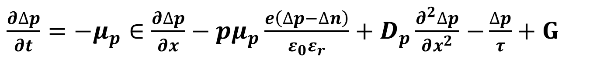
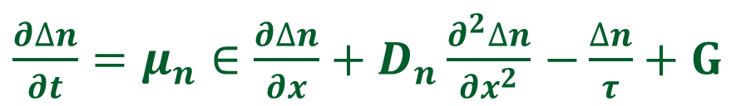
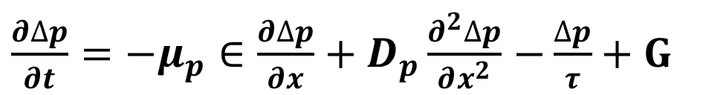
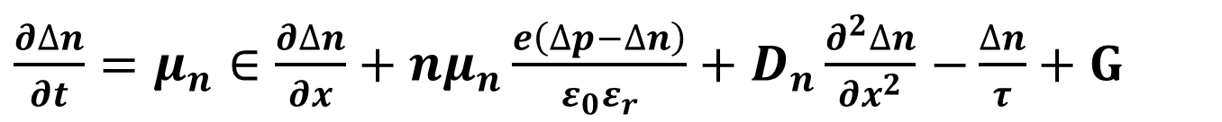
6.2 少数载流子的连续性方程
$\frac{∂∆p}{∂t}=−μ_{p}∈\frac{∂∆p}{∂x}−pμ_{p}\frac{e\left(∆p−∆n\right)}{ε_{0}ε_{r}}+D_{p}\frac{∂^{2}∆p}{∂x^{2}}$ $−\frac{∆p}{τ}+G$
$\frac{∂∆n}{∂t}=μ_{n}∈\frac{∂∆n}{∂x}+nμ_{n}\frac{e\left(∆p−∆n\right)}{ε_{0}ε_{r}}+D_{n}\frac{∂^{2}∆n}{∂x^{2}}$ $−\frac{∆n}{τ}+G$
n型半导体，小注入条件下，p<<n，可忽略。
$\frac{∂∆p}{∂t}=−μ_{p}∈\frac{∂∆p}{∂x}+D_{p}\frac{∂^{2}∆p}{∂x^{2}}$ $−\frac{∆p}{τ}+G$
p型半导体，小注入条件下，n<<p，可忽略。
$\frac{∂∆n}{∂t}=μ_{n}∈\frac{∂∆n}{∂x}+D_{n}\frac{∂^{2}∆n}{∂x^{2}}$ $−\frac{∆n}{τ}+G$
大连理工大学 张贺秋
Notes:
在半导体的连续性方程中，》观察连续性方程右侧的第二项。如果半导体严格满足电中性条件，即$∆p=∆n$ ，则此项为零。但在载流子的扩散和漂移同时存在的情况下，由于电子和空穴的漂移速度、扩散系数的差异，使非平衡电子和非平衡空穴只能近似满足电中性条件，非平衡空穴和非平衡电子浓度差虽然小，但不为零。这一项的作用就与其前面的系数有关。
》对于n型半导体，在满足小注入条件下，半导体中空穴的密度远小于电子的密度。因此空穴连续性方程公式右侧的第二项括号前的系数较小，》这一项同其他项相比可以忽略。
同理，》对于p型半导体，在满足小注入条件下，》p型半导体少数载流子电子的连续性方程右侧第二项也可以忽略。这样就得到了》p型半导体中非平衡少子电子的连续性方程。
注意：得到半导体中非平衡少子连续性方程的条件是：1、半导体中杂质是均有分布的。2、满足小注入条件。3、电场强度不大

Slide 9
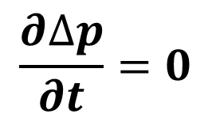
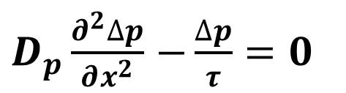


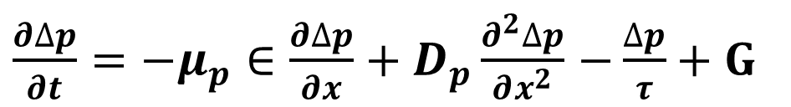
6.3 非本征半导体中非平衡少子的扩散和漂移
x
杂质均匀分布
p₀ <<n₀
p
p
小注入Δp <<n
p
p
p
n
p
p
p
p
p
电场和密度梯度均沿x方向
$$\frac{∂∆p}{∂t}=0$$
稳态时：
$$G=0$$
$\frac{∂∆p}{∂t}=−μ_{p}∈\frac{∂∆p}{∂x}+D_{p}\frac{∂^{2}∆p}{∂x^{2}}$ $−\frac{∆p}{τ}+G$
$$=0$$
$D_{p}\frac{∂^{2}∆p}{∂x^{2}}$ $−\frac{∆p}{τ}=0$
非平衡少子的扩散运动
大连理工大学 张贺秋
Notes:
下面讨论非本征半导体中非平衡少子的扩散和漂移。所谓非本征半导体，在此处可以理解为半导体中电子密度和空穴密度差比较大的半导体，也就是n型半导体或者p型半导体，半导体中多子的密度远大于少子的密度。
如》，有一块n型半导体》，均匀掺杂》，热平衡时，》半导体中的空穴密度p0远小于电子密度n0。并满足小注入条件》，半导体中非平衡的载流子密度远小于电子密度。如果电场和密度梯度均沿x方向》，假设从半导体的左侧界面不断有非平衡少子注入》，在稳态时》，非平衡少子空穴不再随时间变化，又假设半导体中不存在载流子的产生项》，则n型半导体中非平衡少子的连续性方程》中》 》，消去了产生项》和非平衡空穴随时间变化项》，》。在不加外电场的情况下》，得到无电场情况下的n型半导体中非平衡少子的扩散运动方程》。

Slide 10

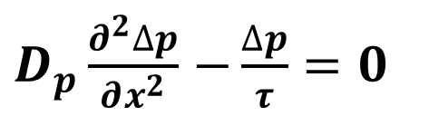

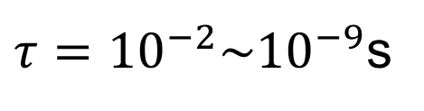
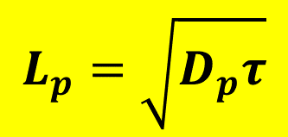
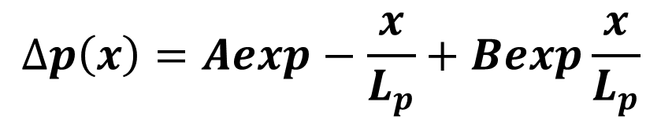
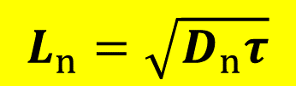
6.3 少子的扩散
$D_{p}\frac{∂^{2}∆p}{∂x^{2}}$ $−\frac{∆p}{τ}=0$
一般解：
$$∆p\left(x\right)=Aexp−\frac{x}{L_{p}}+Bexp\frac{x}{L_{p}}$$
$$L_{p}=\sqrt{D_{p}τ}$$
$$L_{n}=\sqrt{D_{n}τ}$$
空穴扩散长度
电子扩散长度
$τ={10}^{−2}\sim {10}^{−9}$s
$$D_{p}=12.5{cm}^{2}/s$$
$$L_{p}=1.12\sim 3540μm$$
大连理工大学 张贺秋
Notes:
一定注意研究少子扩散的前提：均匀半导体，不加外电场，半导体内部无载流子产生发生，半导体中多子远大于少子，满足小注入条件，稳态条件下。连续性方程中只剩下两项，一项是非平衡少子的扩散，一项是非平衡载流子的复合。在本章中需要各位同学理解在什么条件下，连续性方程的变化形式。从而分析不同状况下少子的分布和运动情况。
现在就来分析稳态时少子的扩散。稳态时载流子在空间的分布不再随时间变化。通过解稳态时少子扩散方程，得出稳态时少子的空间分布情况。少子扩散方程是一个二阶偏微分方程，方程的一般解》是两个e指数项的线性组合，一个随+x变化项，一个随负x变化项，系数分别是A和B，其中的》$L_{p}=\sqrt{D_{p}τ}$，定义为空穴扩散长度》，是空穴扩散系数乘以空穴的寿命再开根号，注意此处的τ符号是非平衡载流子的寿命。同样，电子的扩散长度》等于根号下电子扩散系数乘以电子的寿命。扩散长度的定义式一定要记住。》半导体Si中载流子的寿命在${10}^{−2}\sim {10}^{−9}$s范围，可见半导体中非平衡载流子的寿命变化范围比较宽，300K时，Si中空穴的扩散系数是$12.5{cm}^{2}/s$。则空穴的扩散长度为$1.12\sim 3540μm$。和硅基的半导体器件尺寸比较，空穴扩散长度远大于半导体器件的尺寸。在后续内容中也分析了薄半导体中少子的扩散。

Slide 11
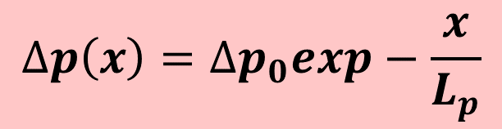



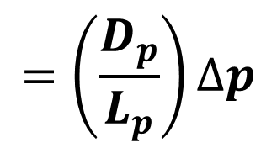

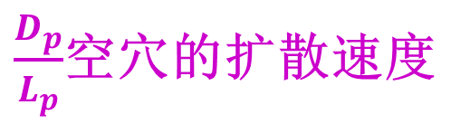
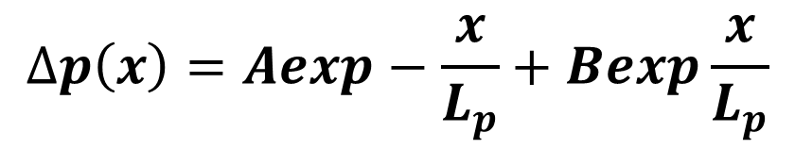
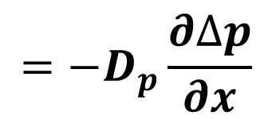
6.3 少子的扩散
光照
具体例子(w>>L_{p})
n
0
w
x
厚样品(w>>L_{p})：
$$x→∞,∆p→0$$
$$∆p\left(x\right)=Aexp−\frac{x}{L_{p}}+Bexp\frac{x}{L_{p}}$$
$$∆p\left(x\right)=∆p_{0}exp−\frac{x}{L_{p}}$$
$$B=0$$
$$x=0,∆p=∆p_{0}$$
L_{p}实际上就是非平衡空穴在复合前由于扩散运动而深入样品的平均距离。
$$A=∆p_{0}$$
$$=−D_{p}\frac{∂∆p}{∂x}$$
$$=\left(\frac{D_{p}}{L_{p}}\right)∆p$$
$\frac{D_{p}}{L_{p}}$空穴的扩散速度
扩散流密度
大连理工大学 张贺秋
Notes:
先来讨论半导体比较厚的例子，即在半导体的宽度W远大于少子扩散长度。在半导体的左侧有稳定的光照，无外加电场，半导体是均匀掺杂的n型半导体，热平衡时半导体中电子浓度远大于空穴的浓度，光注入的少子远小于热平衡时半导体中电子的浓度，即满足小注入条件。在厚样品的半导体中》，也就是半导体的扩大W远大于空穴扩散长度，则可以假设X趋于无穷大时》，非平衡空穴密度为零。根据少子扩散的解》，对于负x指数项，x趋于无穷大，此项为零。对于正x指数项》，x趋于无限大时，此项也需要为零，只有在》B=0时，此项等于零。此时，非平衡少子在半导体中的分布函数变为》。从此公式可以看出，随着x的增加，非平衡少子空穴按照自然指数减少。这个也不难理解，表面注入的非平衡载流子，在向半导体内部扩散过程中，不断的复合减少，复合减少的趋势符合自然对数减少趋势。再根据边界条件，》x等于零时，表面非平衡空穴密度为deita P0，》得出A等于deita p0，》得到样品中非平衡空穴的分布。这样的一个函数，可以知道》Lp，空穴扩散长度是非平衡空穴在复合前由于扩散运动而深入样品的平均距离。又知道，空穴扩散流密度表达式》，》将非平衡载流子分布函数代入扩散流密度半导体，得到$\left(\frac{D_{p}}{L_{p}}\right)∆p$，显然$\frac{D_{p}}{L_{p}}$具有速度单位，$⟫\frac{D_{p}}{L_{p}}$表示空穴的扩散速度。

Slide 12
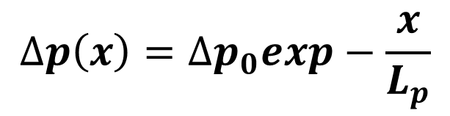
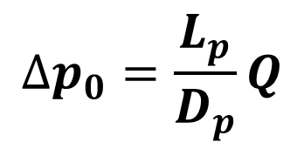
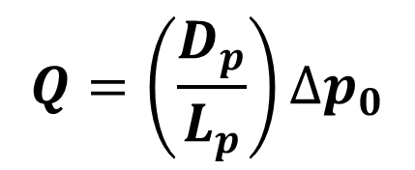
6.3 少子的扩散
具体例子(w>>L_{p})
$$∆p\left(x\right)=∆p_{0}exp−\frac{x}{L_{p}}$$
n
光照
0
w
x
设单位时间内在单位面积上产生的电子空穴对数为Q
$$Q=\left(\frac{D_{p}}{L_{p}}\right)∆p_{0}$$
$$∆p_{0}=\frac{L_{p}}{D_{p}}Q$$
大连理工大学 张贺秋
Notes:
在上面的讨论中假设在表面处的非平衡空穴密度是已知的，实际上它是由具体的边界条件决定的。在此处的例子中，》设单位时间内在单位面积上产生的电子空穴对数为Q，光照产生的非平衡少子通过扩散向体内流动，达到稳定时，Q应该等于在表面处的扩散流密度》，》则表面非平衡载流子密度$=\frac{L_{p}}{D_{p}}Q$。以上是厚半导体样品的少子扩散，在表面有固定少数载流子注入的情况下，注入的少子随着注入深度，e指数减少。少子在复合前由于扩散运动而深入样品的平均距离为少子的扩散长度。P型半导体中的少子电子的扩散情况与此类似。

Slide 13

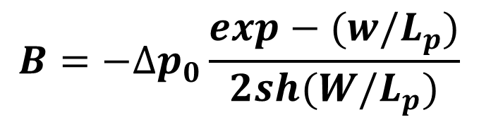



6.3 少子的扩散
n
具体例子(w比较小)
光照
0
w
x
稳定注入的空穴扩散到w表面处完全消失
边界条件：
$$x=0,∆p=∆p_{0}$$
$$x=w,∆p=0$$
$$∆p\left(x\right)=Aexp−\frac{x}{L_{p}}+Bexp\frac{x}{L_{p}}$$
$$A=∆p_{0}\frac{exp(w/L_{p})}{2sh(W/L_{p})}$$
$$B=−∆p_{0}\frac{exp−(w/L_{p})}{2sh(W/L_{p})}$$
大连理工大学 张贺秋
Notes:
刚刚的分析中说明，少子的扩散长度，表示了在进行扩散时少子在复合前由于扩散运动而深入样品的平均距离。而这个平均距离一般是比较长的，能够达到微米以上。而实际器件的半导体厚度都比扩散长度小。下面分析半导体厚度小于扩散长度的情况。在薄半导体的情况，》稳定注入的空穴扩散到w表面处，由于表面复合作用或者电场作用，在表面处完全消失。即在薄半导体时的边界条件》为，》在x=0处，非平衡空穴为$∆p_{0}$，》在x=w处，非平衡空穴等于零。将边界条件》代入到空穴扩散方程的解，可以得到系数A》，和B》。将A和B代入》到少子扩散方程的解中，

Slide 14





6.3 少子的扩散
$$∆p\left(x\right)=∆p_{0}\frac{sh[(w−x)/L_{p}]}{sh(w/L_{p})}$$
$$∆p\left(x\right)≈∆p_{0}\frac{(w−x)/L_{p}}{w/L_{p}}$$
$$=∆p_{0}(1−\frac{x}{w})$$
$$w≪L_{p}$$
$$−D_{p}\frac{∂∆p}{∂x}=\left(\frac{D_{p}}{w}\right)∆p_{0}$$
扩散流密度=
在晶体管中，基区宽度一般比少子的扩散长度小得多，注入少子在基区中的扩散，基本上符合上述情况。
大连理工大学 张贺秋
Notes:
》得到稳态时，薄半导体中空穴的空间分布函数。如果半导体的宽度远小于空穴扩散长度》，利用泰勒展开，可以得到少子空穴在半导体中随着注入深度的增加线性减少》。与厚半导体的指数减少规律不同。在根据》扩散流密度公式，得到扩散流密度=$\left(\frac{D_{p}}{w}\right)∆p_{0}$，则此处$\frac{D_{p}}{w}$为扩散速度，与厚半导体比较，薄半导体的w远远小于扩散长度，薄半导体中非平衡少子的扩散速度远远大于厚半导体，注入到薄半导体中的非平衡载流子在扩散作用下，很快的扩散到半导体的界面。在半导体晶体管中，基区宽度一般比少子的扩散长度小得多，注入少子在基区中的扩散，基本上符合上述情况。这是此种情况的一个具体应用。
根据学到的理论知识对半导体的器件进行分析，可以得到半导体器件的载流子分布、输运的特性。一个比较容易使用的软件是comsol，其中有半导体模块部分。感兴趣的同学可以对第六章的内容进行模拟分析。下一节将分析少数载流子漂移情况。

